Slide 1
Processamento de Imagem
Prof. Herondino

Slide 2
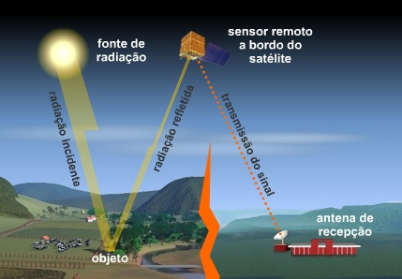
Sensoriamento Remoto
Para o Canada Centre for Remote Sensing - CCRS (2010), o sensoriamento remoto é a ciência (e em certa medida, a arte) de aquisição de informações sobre a superfície da terra sem que se esteja realmente em contato com ela.
Fonte: (Sausen, Costa e Di, 2005).

Slide 3
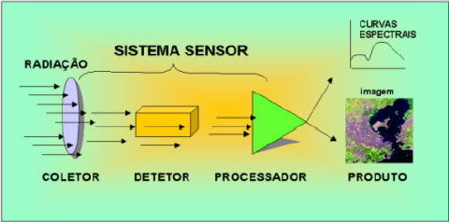
Sistemas Sensores
Os sistemas sensores são dispositivos a bordo de satélites capazes de detectar e registrar a radiação eletromagnética e gerar informações que possam ser transformadas em produto passível de interpretações (Moreira, 2005)

Slide 4
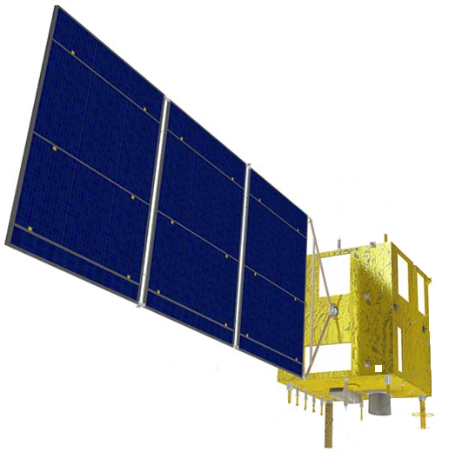
Sistema Sensor CCD E HRC-CBERS
CCD - High Resolution CCD Camera ou Câmara Imageadora de Alta Resolução;
HRC – High Resolution Camera ou Câmara Pancromática de Alta Resolução.
Câmara CCD | Faixa espectral
Banda1 | 0,45-0,52 µm, Visível (Azul)
Banda 2 | 0,52-0,59 µm, Visível (Verde)
Banda 3 | 0,63-0,69 µm, Visível (Vermelho)
Banda 4 | 0,77-0,89 µm, Infravermelho próximo
Banda 5 | 0,51-0,73 µm, Pancromática
CCD
HRC

Slide 5
Onda Eletromagnética
A radiação eletromagnética consiste na combinação perpendicular de um campo elétrico (E) com um campo magnético (M) que se propaga num movimento ondulatório à velocidade da luz num sentido de propagação (C)
Modelo de Radiação Eletromagnética Fonte: (CCRS , 2010)

Slide 6
Espectro eletromagnético
Espectro eletromagnético Fonte: (Moreira 2, 2009)

Slide 7
Comportamento Espectral
O solo, a vegetação e a água são três dos componentes de maior influencia na análise e reflexão dos espectros eletromagnéticos sobre a superfície terrestre.

Slide 8
Processamento de Imagem
Trata-se de procedimentos computacionais para análise de dados coletados por sistemas sensores que tem a finalidade de agilizar as tarefas manuais realizadas durante a interpretação visual.

Slide 9
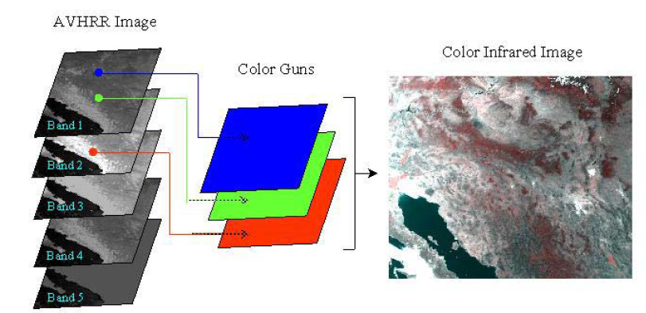
Geoprocessamento
“O geoprocessamento é a utilização de técnicas matemáticas e computacionais para tratar objetos ou fenômenos geograficamente identificáveis ou extrair informações desses objetos ou fenômenos” (Moreira, 2005).

Slide 10
Filtragem da Imagem
Onde
e
Notes:
Em geral, a filtragem linear de uma imagem f de tamanho M x N com um filtro de mascara de tamanho m x n é dada pela expressão.
Os filtros espaciais podem ser classificados em passa-baixa, passa-alta ou passa-banda(faixa).

Slide 11
Contraste
Aplicação de contraste sobre imagem escura Fonte: (Jähne, 2002)
Para
têm-se
e para
têm-se
Notes:
a imagem é escura e de baixo contraste (Fig.19-a). O histograma (Fig.19-b) mostra que a imagem contém apenas poucos valores e em valores baixos de cinza. (Operação) O Histograma na Fig. 19-d mostra que a resolução dos valores de cinza ainda é o mesmo.

Slide 12
Modelo RGB
B
(1,1,1)
(0,0,0)
G
R
Cubo unitário, os valores R, G e B estão no intervalo [0,1]
Fonte: (Gonzalez e Woods, 2003).

Slide 13
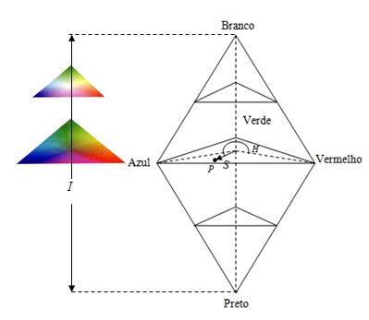
Modelo IHS
Triângulo de Cores IHS
Fonte: (Gonzalez e Woods, 2003)
Se H=0º, a cor é vermelha, quando H=60º a cor é amarela, sendo H=120º a cor é verde.
A saturação S, do ponto de cor P é o grau que a cor não diluída sendo proporcional à distância P ao centro do triângulo.
Sólido de cores IHS (Gonzalez e Woods, 2001)

Slide 14
Segmentação
Conjunto finito de regiões
definido por:
onde e

Slide 15
Segmentação Binária
Algoritmo Básico de Limiar:
Buscar todos os pixels da imagem . Um elemento de imagem da imagem segmentada é um pixel do objeto se e um pixel de fundo caso contrário.

Slide 16
Segmentação Binária
(a) Imagem Original. (b) Imagem segmentada a partir do limiar escolhido
Fonte: (Sonka, Hlavac e Boyle, 2008)

Slide 17
Bandas do LandSat-TM

Slide 18
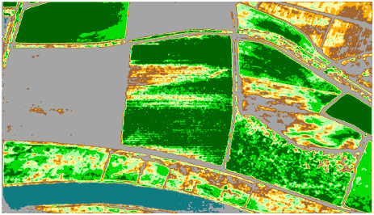
Composição Colorida
NDVI = (IR-Red)/(IR+Red)
NDVI

Slide 19
Processamento de imagem no SPRING
Usa-se para melhorar o aspecto visual de certas feições estruturais para o analista humano e para fornecer outros subsídios para a sua interpretação, inclusive gerando produtos que possam ser posteriormente submetidos a outros processamentos.
Pode-se dividir o processamento de imagens em:
pré-processamento,
realce e
classificação

Slide 20
Pré-Processamento, realce e classificação
Pré-processamento refere-se ao processamento inicial de dados brutos para calibração radiométrica da imagem, correção de distorções geométricas e remoção de ruído.
Realce visa melhorar a qualidade da imagem, permitindo uma melhor discriminação dos objetos presentes na imagem.
Na classificação são atribuídas classes aos objetos presentes na imagem.

Slide 21
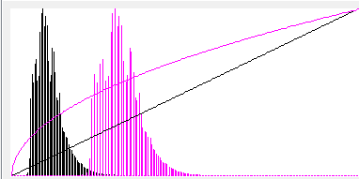
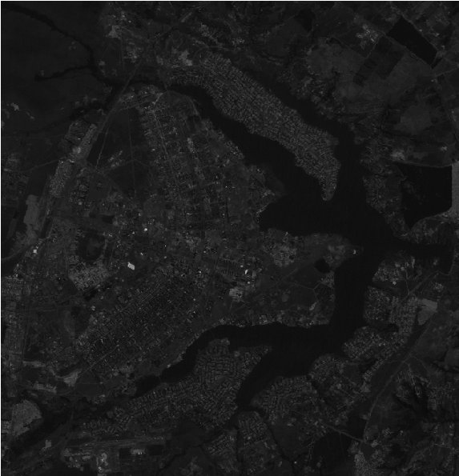
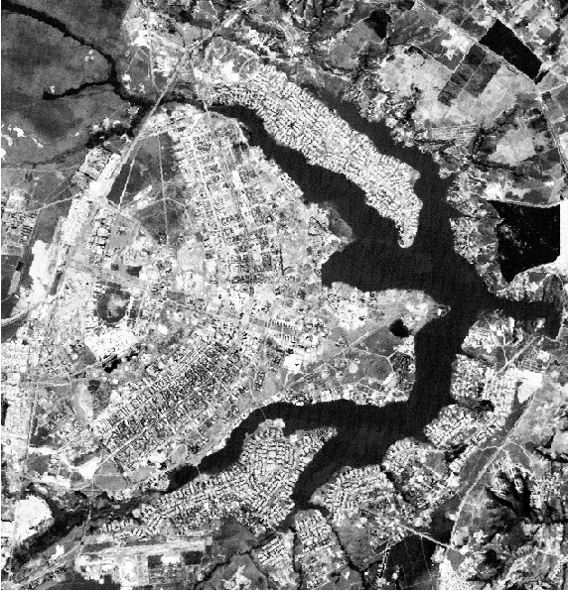
Realce de Contraste
A técnica de realce de contraste tem por objetivo melhorar a qualidade das imagens sob os critérios subjetivos do olho humano.
É normalmente utilizada como uma etapa de pré-processamento para sistemas de reconhecimento de padrões
A cada histograma está associado o contraste da imagem.

Slide 22
Realce de Contraste
Pode-se fazer um realce de contraste utilizando-se uma função matemática denominada transformação radiométrica.
Esta função consiste em mapear as variações dentro do intervalo original de tons de cinza, para um outro intervalo desejado e é utilizado para aumentar o contraste de uma imagem, expandindo o intervalo original de níveis de cinza da imagem original.

Slide 23
Realce de Contraste

Slide 24
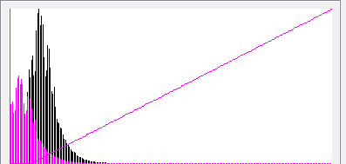
Realce Linear
A função de mapeamento linear pode ser representada por: Y = AX + B
onde:
Y = novo valor de nível de cinza;
X = valor original de nível de cinza;
A = inclinação da reta (tangente do ângulo);
B = fator de incremento, definido pelos limites mínimo e máximo fornecidos pelo usuário.

Slide 25
Realce MinMax
A manipulação de histograma pela opção MinMax (Mínimo/Máximo) é idêntica a manipulação de uma curva linear. A diferença está no momento em que feita a escolha da opção.
O sistema calcula o valor de nível de cinza mínimo e máximo que é ocupado pela imagem original. De posse desses valores é aplicada uma transformação linear onde a base da reta é posicionada no valor mínimo e o topo da reta no valor máximo. Desse modo não haverá perda de informação por "overflow", isto é, todos os níveis de cinza continuarão com o mesmo número de pixels.

Slide 26
Realce RaizQuadrado
Utiliza-se a opção de transformação por raiz quadrada para aumentar o contraste das regiões escuras da imagem original.
Pode ser expresso pela função: onde:
Y = nível de cinza resultante
X = nível de cinza original
A = fator de ajuste para os níveis de saída ficarem entre 0 e 255

Slide 27
Realce Quadrado
Utiliza-se este mapeamento quando se deseja aumentar o contraste de feições claras (altos níveis de cinza da imagem). O aumento de contraste é maior a partir da média do histograma, mesmo havendo um deslocamento geral para a região de níveis mais escuros.
A função de transformação é dada pela equação: Y = AX²
onde:
X = nível de cinza original
Y = nível de cinza resultante
A = fator de ajuste para os níveis de saída estarem entre 0 e 255

Slide 28
Realce Logarítmico
O mapeamento logarítmico de valores de níveis de cinza é útil para aumento de contraste em feições escuras (valores de cinza baixos).
A função de transformação é expressa pela equação: Y = A log (X + 1)
onde:
Y = novo valor de nível de cinza
X = valor original de nível de cinza
A = fator definido a partir dos limites mínimo e máximo da tabela, para que os valores estejam entre 0 e 255

Slide 29
Realce Negativo
É uma função de mapeamento linear inversa, ou seja, o contraste ocorre de modo que as áreas escuras (baixos valores de nível de cinza) tornam-se claras (altos valores de nível de cinza) e vice-versa.
A função de mapeamento negativa pode ser representada por: Y = - (AX + B)
onde:
Y = novo valor de nível de cinza
X = valor original de nível de cinza
A = inclinação da reta (tangente do ângulo)
B = fator de incremento, definido pelos limites mínimo e máximo fornecidos pelo usuário.

Slide 30
Equalização de Histograma
Consiste em uma transformação não-linear que considera a distribuição acumulativa da imagem original, para gerar uma imagem resultante, cujo histograma será aproximadamente uniforme.
O SPRING apresenta a seguinte função de equalização de histograma: Y = (faxi) . 255 Pt
onde:
faxi = freqüência acumulada para o nível de cinza xi
Pt = população total (número total de "pixels")

Slide 31
Realce por Fatia
A opção fatia (ou fatiamento de níveis de cinza) é uma forma de aumento de contraste cuja operação consiste simplesmente em realçar os pixels cujas intensidades se situam dentro de um intervalo específico (a fatia), isto é, entre um máximo e um mínimo. Consiste na divisão do intervalo total de níveis de cinza de determinadas fatias (ou classes de cores).

Slide 32
Realce por fatia
Fatiamento normal: as fatias são definidas de modo que o intervalo entre cada faixa seja constante.
Fatiamento equidistribuição: o intervalo de níveis de cinza é dividido de modo que cada faixa contenha o mesmo número de pontos.
Fatiamento arco-íris: é o mapeamento de um tom de cinza para uma determinada cor. Baseia-se no fato de que variações de cores são muito mais visíveis ao olho humano do que variações de tons de cinza.

Slide 33
Realce por Edição
Permite a aplicação de uma tabela de transformação radiométrica definida pelo usuário. O seu objetivo é salientar um aspecto específico da imagem que o usuário deseja analisar.

Slide 34
Referência Bibliográfica
GONZALEZ, R. C.; WOODS, R. E. Digital Image Processing. 2a. Edition. ed. New Jersey: Prentice Hall, 2001.
INPE. Tutorial de Geoprocessamento disponível em http://www.dpi.inpe.br/spring/portugues/tutorial/introducao_pro.html. Acesso em 05/02/2014.
CCRS - CANADA CENTRE FOR REMOTE SENSING (Canada). Canada. Tutorial: Fundamentals of Remote Sensing: Introduction What is Remote Sensing?. Natural Resources Canada. Disponivel em: <http://www.ccrs.nrcan.gc.ca/resource/tutor/fundam/chapter1/01_e.php>. Acesso em: 25maio 2011
SAUSEN, T. M.; COSTA, S. M. D.; DI, M. A. C. Projeto Educa SeRe III - Atlas de Ecosssistemas da America do Sul e Antartica. XII Simpósio Brasileiro de Sensoriamento Remoto, Goiania, 16-21 Abril 2005. 1345-1352

